Slide 1

Выпускная квалификационная работа на тему: Разработка приложения по сбору заявок на ремонт различной техники «Служба поддержки» Специальность 09.02.07 «Информационные системы и программирование»
МИНИСТЕРСТВО ПРОСВЕЩЕНИЯ РОССИЙСКОЙ ФЕДЕРАЦИИ
ГОСУДАРСТВЕННОЕ БЮДЖЕТНОЕ УЧРЕЖДЕНИЕ
КАЛИНИНГРАДСКОЙ ОБЛАСТИ
ПРОФЕССИОНАЛЬНАЯ ОБРАЗОВАТЕЛЬНАЯ ОРГАНИЗАЦИЯ
«КОЛЛЕДЖ ИНФОРМАЦИОННЫХ ТЕХНОЛОГИЙ И СТРОИТЕЛЬСТВА»
(ГБУ КО ПОО «КИТиС»)
Руководитель:
Большакова-Стрекалова А.В.
Выполнила: студентка 4 курса,
группы ИСп 20-1 Ведель С.П.
Калининград, 2024

Slide 2

Цель
Целью работы является создание приложения по сбору заявок на ремонт различной техники «Служба поддержки» для автоматизации и оптимизации процесса подачи, обработки и выполнения заявок на ремонт оборудования.

Slide 3
Задачи
1
2
3
4
5
Проанализировать предметную область.
Рассмотреть существующие аналоги.
Создать клиентскую часть приложения.
Разработать техническое задание.
Спроектировать и реализовать базу данных.
6
Провести тестирование

Slide 4
Объект исследований и предметная область
Объект исследования:
Процесс подачи, обработки и выполнения заявок на ремонт
Предмет исследования:
Разработка и внедрение приложения «Служба поддержки»
для автоматизации и оптимизации подачи, обработки и
выполнения заявок на ремонт техники.
техники в предприятиях и организациях.

Slide 5



Существующие аналоги

Slide 6
Требования к разработке
Регистрация и аутентификация пользователей
Возможность редактирования пользователем личной информации
Создание и управление заявками на ремонт
Управление данными о пользователях, оборудовании и заказов запчастей
Формирование отчетов по выполненным заявкам
Расчет и наглядное представление статистики

Slide 7





Средства разработки

Slide 8
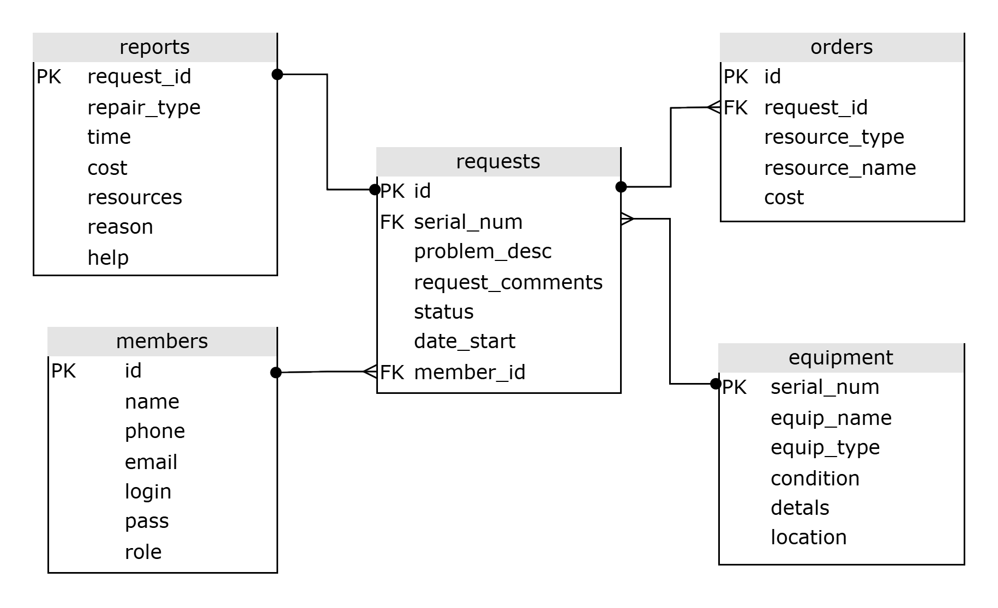
Реализация базы данных

Slide 9
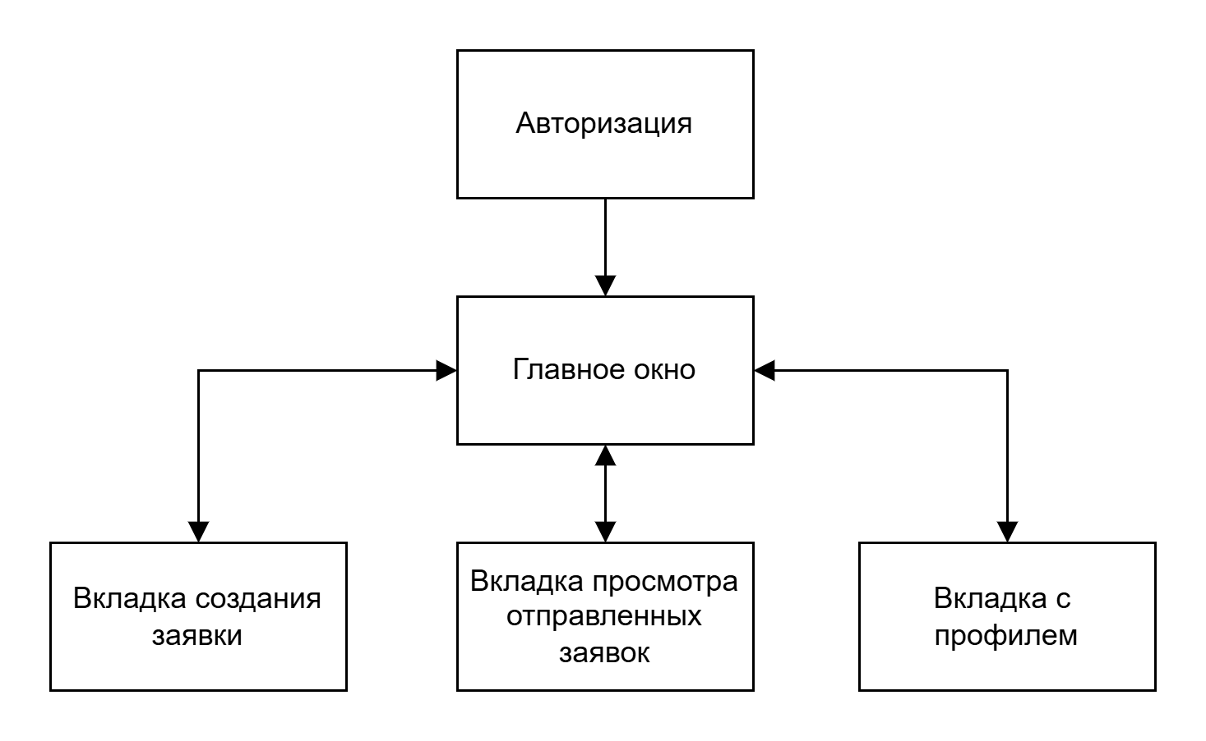
Функционал пользователя
Notes:
1.Авторизация
Реализация
2. Создание заявки
Форма заявки
Сохранение
3. Редактирование заявки
Интерфейс
Обновление

Slide 10
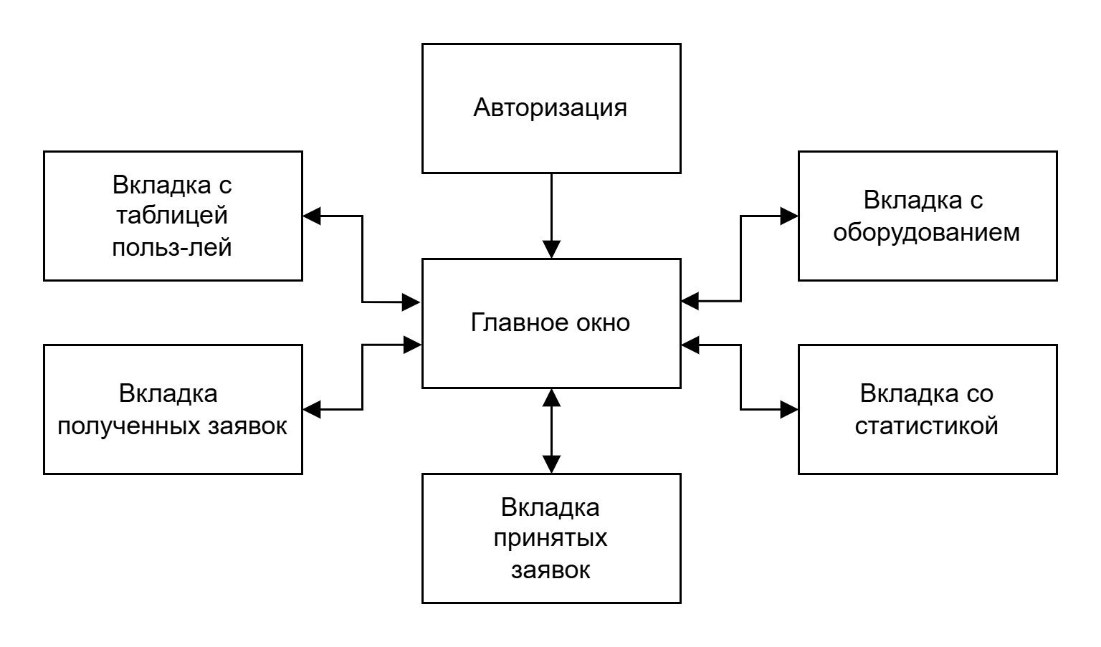
Функционал системного администратора
Notes:
4. Добавление оборудования, пользователя, заказа запчастей
Формы ввода
Валидация
Сохранение
5. Создание отчетов
Генерация отчетов
6. Формирование статистики
Анализ данных
Отображение

Slide 11
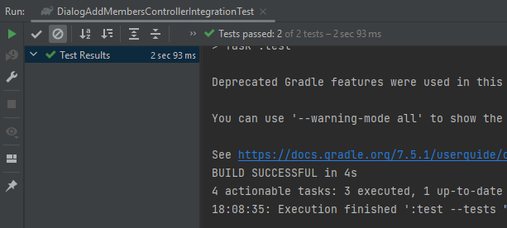
Тестирование приложения
Модульное тестирование
Интеграционное тестирование
Пользовательское тестирование
Ручное тестирование

Slide 12
Экономическая часть
Затраты на трудовые ресурсы: 347 500.00 руб.
Отчисления на социальные нужды: 104 250.00 руб.
Затраты на программное обеспечение: 28 000.00 руб.
Накладные расходы: 47 975.00 руб.
Общая себестоимость, итого: 527 725.00 руб. ​

Slide 13
Спасибо за внимание!
Выпускная квалификационная работа на тему: Разработка приложения по сбору заявок на ремонт различной техники «Служба поддержки» Специальность 09.02.07 «Информационные системы и программирование»
Руководитель:
Большакова-Стрекалова А.В.
Выполнила: студентка 4 курса,
группы ИСп 20-1 Ведель С.П.

